Slide 1
빅데이터
20144649
고한설

Slide 2
데이터 세트 연산2

Slide 3
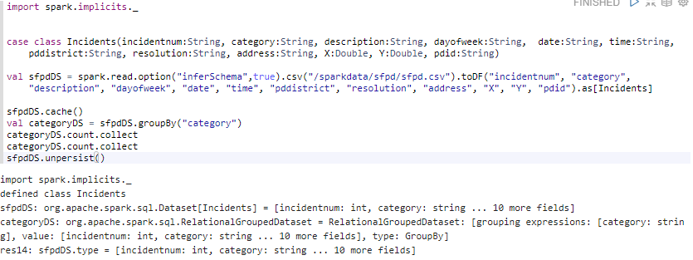
데이터 세트 캐싱
R10
데이터 세트를 메모리와 디스크에캐싱 시켜놓습니다.
그리고 캐싱을 해제합니다.

Slide 4
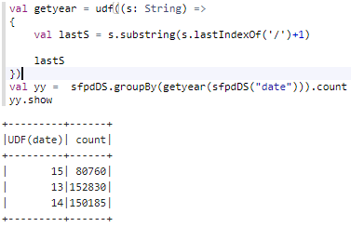
사용자 정의 함수 UDF
R10
사용자 정의 함수 getyear는 문자열 중 ‘/’ 이 있는 마지막 index번째의 다음 문자열을 가져옵니다.

Slide 5

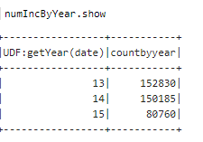
SQL 질의 UDF
R10
UDF 함수를 등록하고 SQL질의에 적용시킵니다.

Slide 6
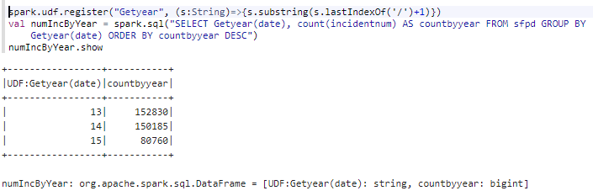
SQL 질의 UDF (인라인 함수)
R10
UDF 함수를 등록과 동시에 함수를 만듭니다.

Slide 7
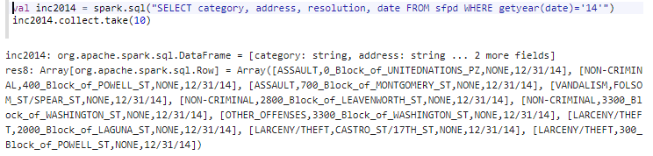
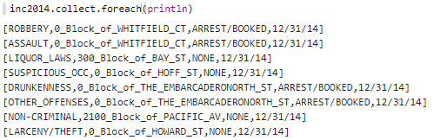
2014년 사건 조사
R10
2014년도의 사건의 범죄 유형, 해결 유형 및 범죄 발생 주소 조사

Slide 8
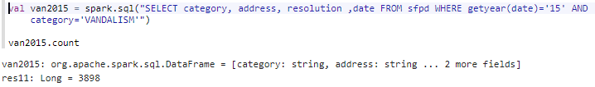
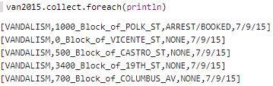
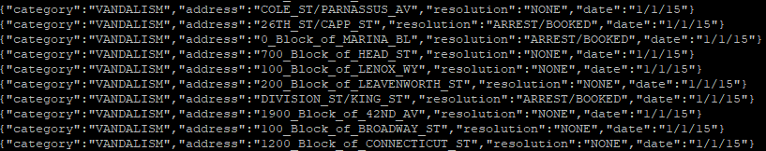
2015년 공공기물 파손 사건 조사
R10
2015년도의 공공 기물 파손 범죄 유형의 해결 유형 및 범죄 발생 주소 조사

Slide 9
THANK YOU
학번 : 20144649
이름 : 고한설

